Slide 1
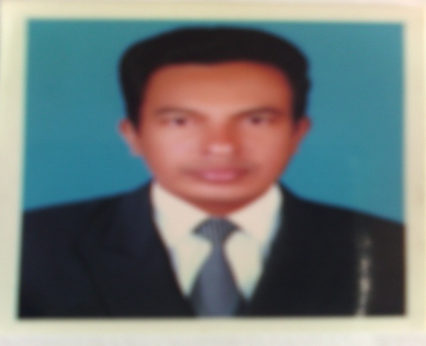
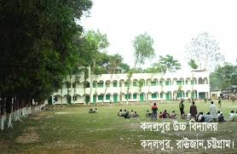
আজকের ক্লাশে স্বাগতম

Slide 2
শিক্ষক পরিচিতি,
নামঃসৈয়দ মোহাম্মদ হাবিবুর রহমান।
পদবীঃসহকারী প্রধান শিক্ষক
প্রতিষ্টানঃকদলপুর স্কুল এন্ড কলেজ
উপজিলাঃরাউজান
জেলাঃচট্টগ্রাম।
মোবাইলঃ০১৮১৫৫৮৭৫৫২,০১৮৫৯৫৪৩১২১,
ইমেইলঃhabibrahaman1979552@gmail.com

Slide 3
পাঠ পরিচিতি
শ্রেণিঃদশম
অধ্যায়ঃ৭ম
বিষয়ঃহিসাব বিজ্ঞান
পাঠের বিষয়ঃখতিয়ান।
সময়ঃ৫০ মিনিট
তারিখঃ২৬/০৪/২০২০ইং

Slide 4
শিখন ফল
আজকে পাঠ শেষে শিক্ষার্থীরাঃ-
খতিয়ানের ধারনা ব্যাখ্যা করতে পারবে।
খতিয়ানের শ্রেণি বিভাগ করতে পারবে।
‘‘T’’ও টলমান জের ছকে হিসাব প্রস্তুত করে হিসাবের জের নির্ণয় করতে পারবে।

Slide 5
জনাব শাহীন-এর
খতিয়ান বই(চলমান জের ছক পদ্ধতি)
----হিসাব হিসাবের কোড নং----
চিত্রগুলো লক্ষ্য কর
``T’’ছক
ডেবিট
হিসাবের নাম
ক্রেডিট
তারিখ | বিবরণ | জাঃপৃঃ | টাকা | তারিখ | বিবরণ | জাঃপৃঃ | টাকা
২০১৯ইং মে-১ মে-২ মে-৫ মে-৭ মে-৯ মে-১১ মে-১৫ মে-২০ মে-২৫ মে-৩১

Slide 6
জনাব শাহীন-এর
নগদান বই (চলমান জের ছক পদ্ধতি
----------হিসাব
হিসাবের কোড নং--
তারিখ | বিবরণ | জাঃপৃঃ | ডেবিট | ক্রেডিট | জের
 |  |  |  |  | ডেবিট | ক্রেডিট
২০১৯ইং মে-১ মে-৫ মে-১০ মে-৩০

Slide 7
খতিয়ানের ধারনা
প্রতিষ্টানের বিভিন্ন শ্রেণির হিসাব যেমন-সম্পদ,দায়,মালিকানাস্বত্ব,আয়-ব্যয় ও লাভ-ক্ষতির হিসাব সংরক্ষণ করা হয়।এসব হিসাব সমুহকে খতিয়ান বা (Ledger)বলা হয়।

Slide 8
মূল খতিয়ান(Ledger)
দেনাদার
পাওনাদার
ঘ
অ
আ
ই
ঈ
ক
খ
গ
চিত্রঃসাধারণ ও সহকারী খতিয়ান সম্পর্ক

Slide 9
‘‘T’’ছক
জনাব,রায়হান-এর
নগদান হিসাব
ক্রেডিট
ডেবিট
তারিখ | বিবরণ | জা.পৃ. | টাকা(৳) | তারিখ | বিবরণ | জা.পৃ | টাকা(৳)
২০১৪ইং জানু-০১ জানু-১৩ জানু-১৭ ফেব্রু-১ | ব্যালেন্স বি/ডি করিম হিসাব ক্রয় হিসাব ব্যালেন্স বি/ডি |  | ৪০,০০০ ১৮,০০০ ১৬,০০০ | ২০১৪ইং জানু-০২ জানু-০৮ জানু-১৮ জানু-২৫ জানু-৩১ | ব্যাংক হিসাব রহিম হিসাব বেতন হিসাব উত্তোলন হিসাব ব্যালেন্স সি/ডি |  | ১০,০০০ ১৪,০০০ ৬,০০০ ২,০০০ ৪২,০০০
 |  |  | ৭৪,০০০ ৪২,০০০
৭৪,০০০

Slide 10
চলমান জের ছক
সুকুমার বড়ুয়ার খতিয়ান(চলমান জের ছক)
নগদান হিসাব
হিসাব কোড নং
তারিখ | বিবরন | জা.পৃ. | ডেবিট(৳) | ক্রেডিট(৳) | ব্যালেন্স
 |  |  |  |  | ডেবিট(৳) | ক্রেডিট(৳)
২০১৬ জানু-১ জানু-৭ জানু-২১ | মূলধন হিসাব ক্রয় হিসাব বিক্রয় হিসাব |  | ২,০০,০০০ ৯০,০০০ | ৩০,০০০ | ২,০০,০০০ ১,৭০,০০০ ২,৬০,০০০

Slide 11
মূল্যায়নঃ-
থতিয়ানের সংজ্ঞাঃব্যবসায়ে নগদে ও বাকীতে লেনদেন হয়ে থাকে।ব্যবসায় প্রতিষ্টানের হিসাব রক্ষন প্রক্রিয়ায় লেনেদেনগুলো প্রাথমিকভাবে লিপিবদ্ধের পর হিসাবের শ্রেণি অনুযায়ী সঠিকভাবে হিসাবে স্থানান্তর করা প্রয়োজন।হিসাব রক্ষণের যে প্রধান বইতে একটি কারবারের অথবা কোন প্রতিষ্টানের আর্থিক লেনেদেন গুলো শ্রেণি বিন্যাস করে ভিন্ন ভিন্ন শিরোনামে সংক্ষেপে স্থায়ভাবে লিপিবদ্ধ করা হয় তাকে খাতয়ান বলে।

Slide 12
একক কাজ
পূর্ণমানঃ৫
সময়ঃ৫ মিনিট
খতিয়ান কাকে বলে?কতপ্রকার ও কিকি?

Slide 13
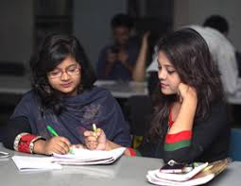
পূর্ণমানঃ৫
জোড়ায় কাজ
``T’’ছক ও চলমান জের ছক অংকন করে দেখাও।

Slide 14
বাড়ির কাজ
পাঠ্য বইয়ের ৮৫ পৃষ্টার সমস্যাটির নগদান,ব্যাংক ও পাওনাদার হিসাব প্রস্তুত কর।উভয় ছকে।

Slide 15
সবাইকে ধন্যবাদ
তারিখ
তারিখ

